Slide 1
Phénomènes nonlinéaires dans les fibres optiques
Corentin Naveau

Slide 2
Parcours scientifique et professionnel

Slide 3
Formations et parcours professionnel
CPGE PCSI/PC*, lycée Clemenceau, Nantes
Diplôme d’ingénieur spécialité physique-nanosciences, Grenoble INP Phelma
Doctorat de physique, laboratoire PhLAM, Université de Lille
Postdoctorat, Chalmers, Suède
Master Formation à l’Enseignement, Agrégation de physique et Développement Professionnel, ENS de Lyon
Troisième année en Erasmus à l’Imperial College London
Instabilité de modulation et récurrences de Fermi-Pasta-Ulam-Tsingou dans les fibres optiques
Thèse démarrée le 01/10/2016 et soutenue le 11/10/2019
Phase-sensitive optical amplifiers and their applications

Slide 4
Enseignement et autres activités
124h de TD/TP à l’IMT Lille-Douai:
Optique géométrique (L1)
Electrocinétique & Mathématiques pour la physique (L1)
Systèmes oscillants (L1)
Electrostatique & Magnétostatique

Slide 5
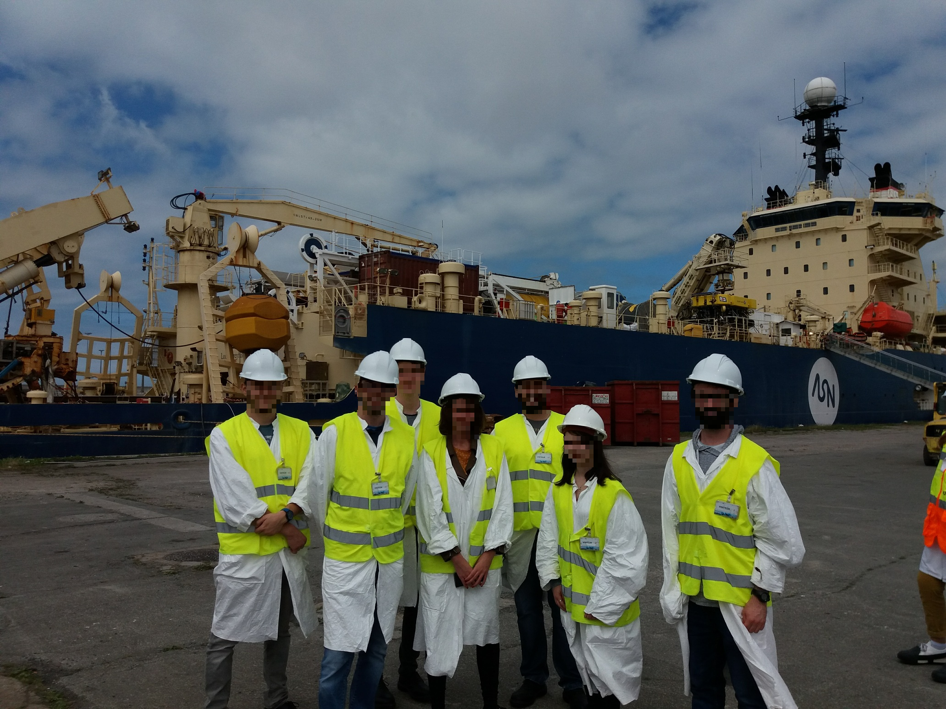
Enseignement et autres activités
124h de TD/TP à l’IMT Lille-Douai:
Optique géométrique (L1)
Electrocinétique & Mathématiques pour la physique (L1)
Systèmes oscillants (L1)
Electrostatique & Magnétostatique (L2)
Vice-président puis président de l’University of Lille OSA Student Chapter
Participation à des manifestations scientifiques
Organisation de visites de laboratoires et entreprises

Slide 6
Domaine de spécialisation: laser, fibre optique et optique nonlinéaire
- Découverte de la physique des lasers en 2ème année d’école d’ingénieur puis spécialisation lors de la 3ème année à Londres (lasers, optique nonlinéaire etc...)

Slide 7
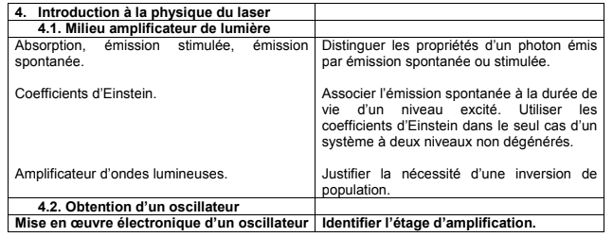
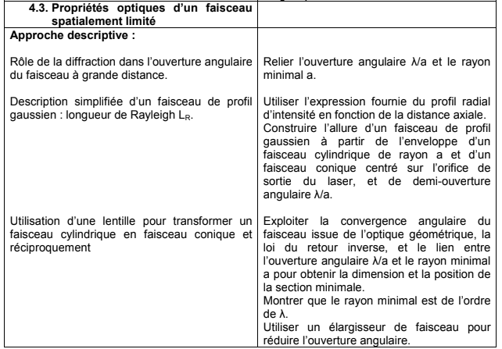
Domaine de spécialisation: laser, fibre optique et optique nonlinéaire
- Découverte de la physique des lasers en 2ème année d’école d’ingénieur puis spécialisation lors de la 3ème année à Londres (lasers, optique nonlinéaire etc...)
Domaine qui prend de plus en plus d’importance dans les programmes. Extrait programme de CPGE PC:

Slide 8
Domaine de spécialisation: laser, fibre optique et optique nonlinéaire
Doctorat et postdoctorat en optique nonlinéaire dans les fibres optiques
Acquis:
Compétences expérimentales: mise en place de bancs expérimentaux pour les fibres optiques, asservissement, traitement du signal etc...
Compétences numériques: utilisation de Matlab pour simulation numérique + contrôle d’expérience
Connaissances en optique et en physique des ondes

Slide 9
Intégration numérique de l’equation de schrödinger nonlinéaire

Slide 10
Liens avec le programme de PC

Slide 11
Principe
$$i\frac{∂Ψ}{∂Z}−\frac{β_{2}}{2}\frac{∂^{2}Ψ}{∂T^{2}}+\frac{α}{2}Ψ+γ{\left|Ψ\right|}^{2}Ψ=0$$
Terme linéaire
Terme nonlinéaire
Schéma d’intégration: utilisation de la méthode des « pas séparés »

Slide 12
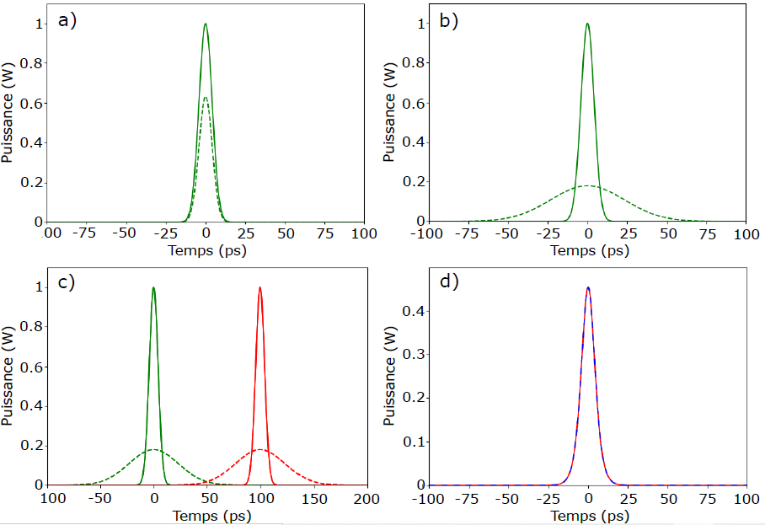
Activité pédagogique

Slide 13
Activité pédagogique
Soliton optique

Slide 14
Mesures de phénomènes nonlinéaires dans les fibres optiques

Slide 15
Liens avec les programmes de physique de PCSI et PC
Signaux, spectre et analyse de Fourier
Optique physique

Slide 16
L’optique nonlinéaire fibrée
Equation de Schrödinger nonlinéaire (ESNL)
$$i\frac{∂Ψ}{∂Z}−\frac{β_{2}}{2}\frac{∂^{2}Ψ}{∂T^{2}}+γ{\left|Ψ\right|}^{2}Ψ=0$$
Effet Kerr
(auto-modulation de phase, mélange à quatre ondes etc...)
Dispersion de vitesse de groupe

Slide 17
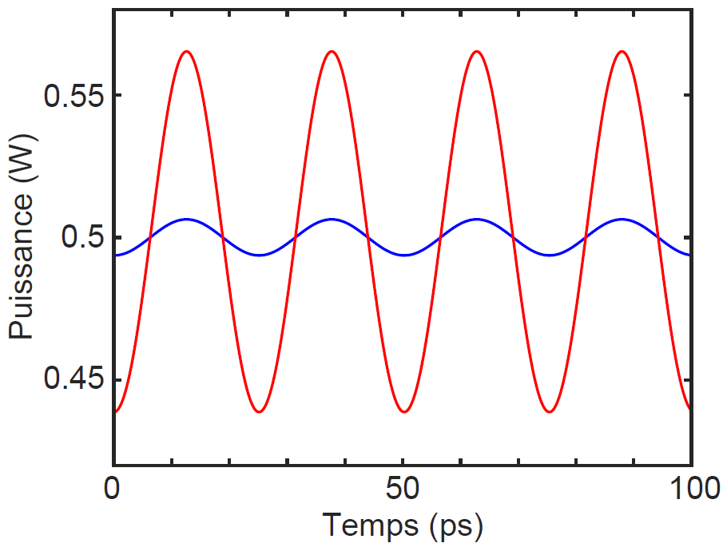
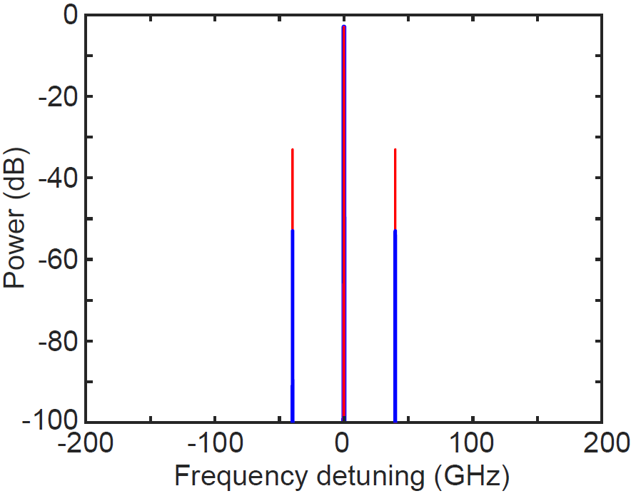
Instabilité de modulation (MI) et récurrences FPUT dans les fibres optiques
Définition
Dans son étape linéaire, l’instabilité de modulation consiste en l’amplification d’une perturbation au détriment d’une onde de pompe
Domaine temporel
Domaine spectral
Entrée
Sortie
Gain
Entrée
Sortie

Slide 18
MI et récurrences FPUT dans les fibres optiques
Simulation ESNL:
Puissance
Domaine fréquentiel
Distance
Fréquence
Puissance
Domaine temporel
Distance
Temps

Slide 19
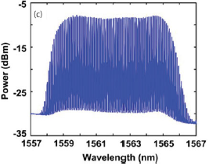
Intérêt
Génération de peigne de fréquence, utiles en spectroscopie et métrologie notamment
Formation de vagues scélérates
Rôle dans certaines phénomènes chaotiques
V. R. Supradeepa and A. M. Weiner, Opt. Lett. 37(15), 3066–3068 (2012).

Slide 20
Le montage expérimental

Slide 21
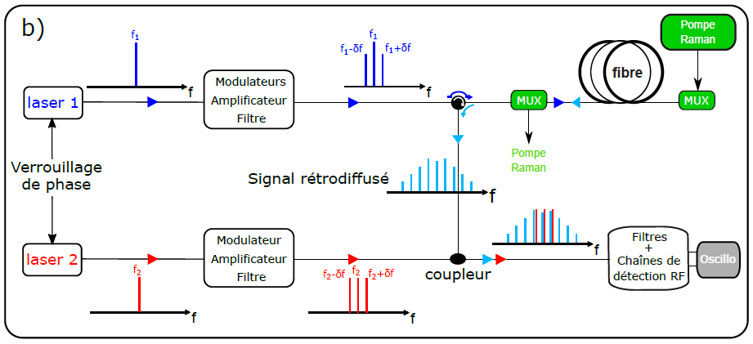
Le montage expérimental

Slide 22
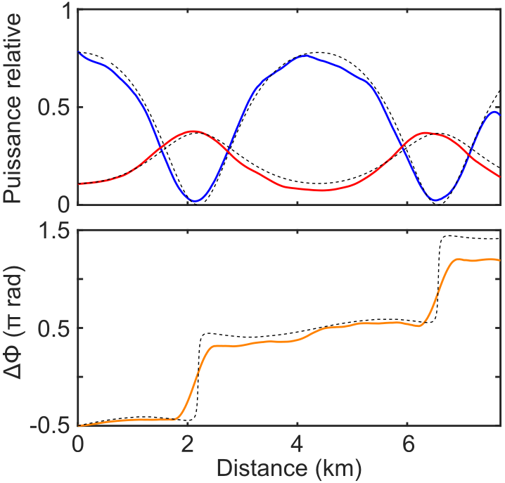
Résultats
Observation de quasiment deux récurrences FPUT
pompe
idler
signal

Slide 23
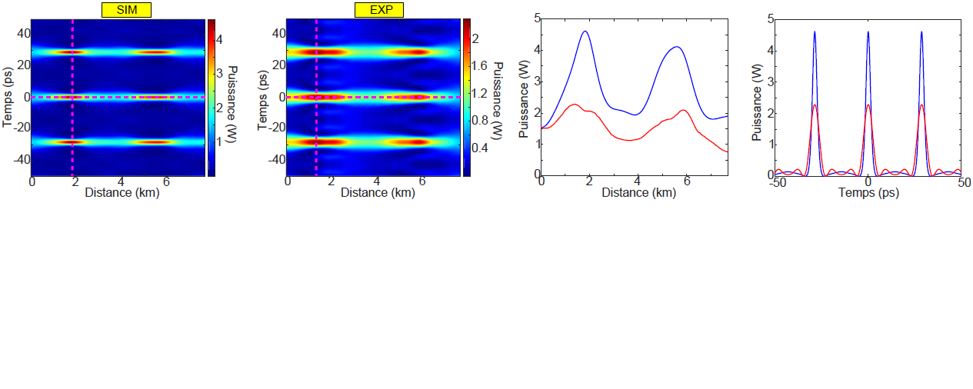
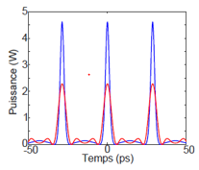
Résultats

Slide 24
Conclusion

Slide 25
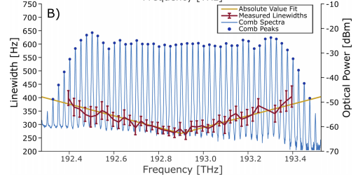
Travaux de postdoctorat
Création d’une source laser accordable et de très faible largeur spectrale

Slide 26
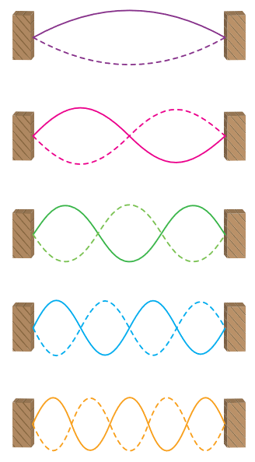
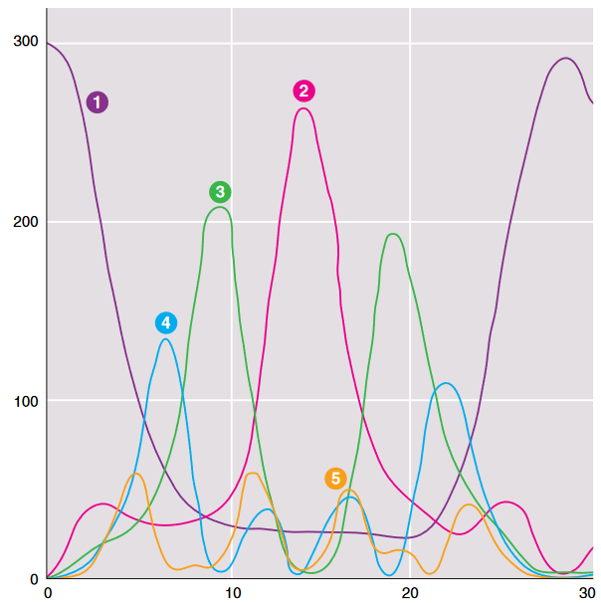
Les récurrences de Fermi-Pasta-Ulam-Tsingou (FPUT)
Résultat : Retour à l’état initial
Modes de vibrations
Evolution temporelle
Energie
Temps
M. Porter et al., American Scientist, Vol. 97, no. 3, pp. 214-219 (2009).

Slide 27
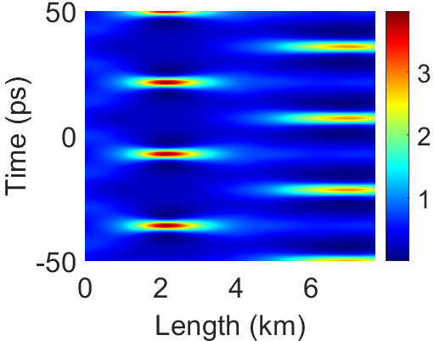
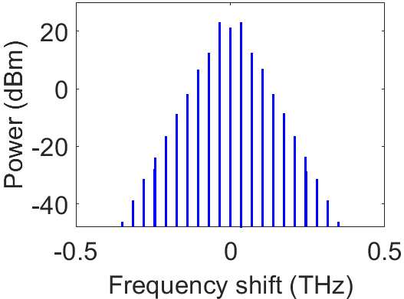
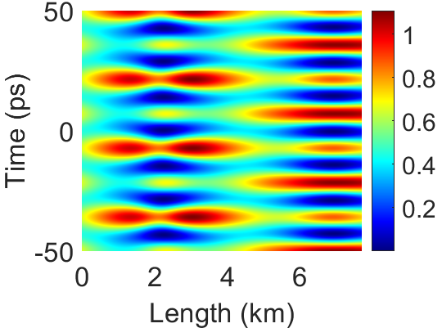
Reconstruction via le domaine fréquentiel
Simulations numériques
TF⁻¹
Intensité + phase des composantes spectrales
Champ complexe dans le domaine temporel
Temps (ps)
Puissance (W)
Puissance (dBm)
Distance (km)
Fréquence (THz)
TF⁻¹ avec 3 ondes
Temps (ps)
Puissance (W)

Slide 28
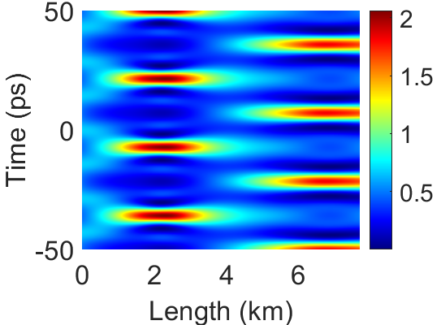
Reconstruction via le domaine fréquentiel
Simulations numériques
TF⁻¹
Intensité + phase des composantes spectrales
Champ complexe dans le domaine temporel
Temps (ps)
Puissance (W)
Puissance (dBm)
Distance (km)
Fréquence (THz)
TF⁻¹ avec 3 ondes
TF⁻¹ avec 5 ondes
Temps (ps)
Temps (ps)
Puissance (W)
Puissance (W)
Distance (km)
Distance (km)

